Slide 1


Kisebbségi Monitor 2020
Etnikumközi viszonyok és az oktatási rendszer percepciója az erdélyi magyarok körében
Telefonos és online adatfelvétel. Gyorsjelentés

Slide 2

Az adatfelvételek jellemzői
A telefonos adatfelvétel:
  Trasylvania Inquiry
  Időpont: június
  Célpopuláció: 18 év fölötti erdélyi magyarok
  Mintanagyság: 968 személy
  Mintavétel típusa: rétegzett, véletlenszerű mintavétel.
Az online adatfelvétel :
  TT Research & Communication
  Időpont: július
  Célpopuláció: A facebook profillal rendelkező erdélyi magyarok.
  Mintanagyság: 1842 személy
  Mintavétel típusa: kvótás mintavétel régió, településtípus, nem és életkor szerint célzott facebook hirdetésekkel.

Slide 3
Témák, a bemutató szerkezete
Idősorok:
  Nem demokratikus döntési formák támogatottsága
  Intézmények iránti bizalom
Fő témák
  Román-magyar viszony
  Román nyelvhez való viszony
  Oktatási rendszer megítélése
Telefonos és online adatfelvétel összehasonlítása
  Mivel magyarázhatók a különbségek?
  Mire jó az online?

Slide 4
1. Idősorok

Slide 7
2. Román nyelvhez való viszony

Slide 10
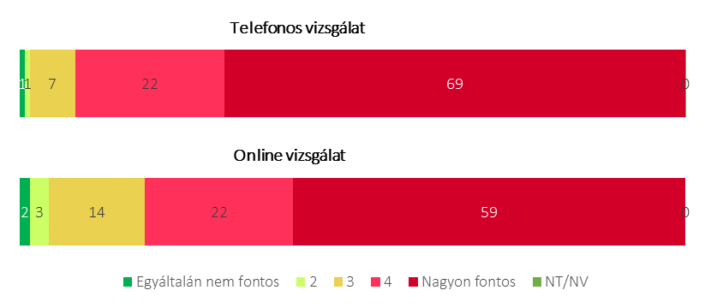
Ön szerint fontos, hogy a magyar gyermekek nagyon jól megtanuljanak románul?

Slide 20
3. Oktatási rendszerrel kapcsolatos attitűdök

Slide 23
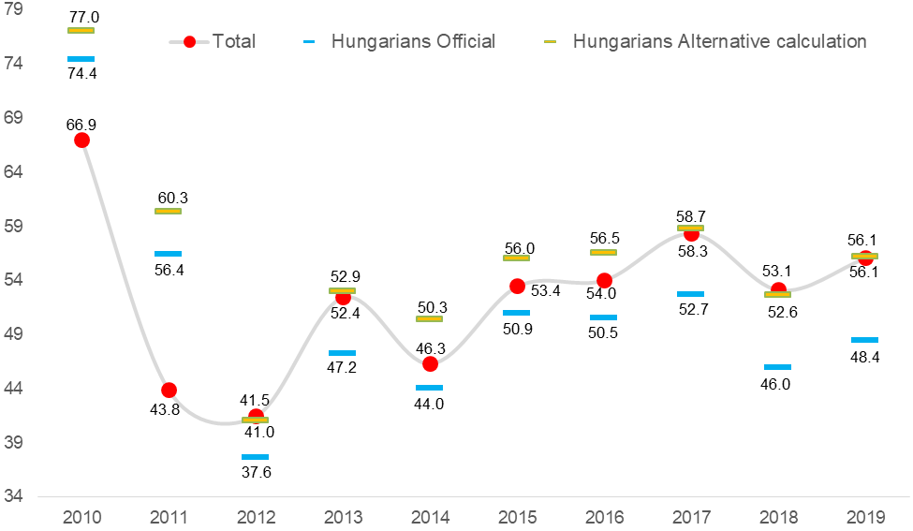
Érettségi: sikerességi arányok (a magyarok esetében hivatalosan és a román nyelv és irodalom nélküli modellszámítás alapján)

Slide 24
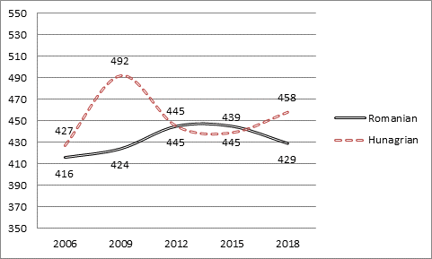
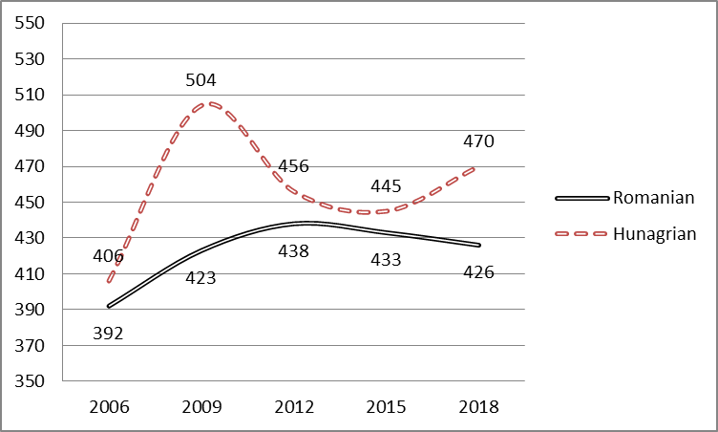
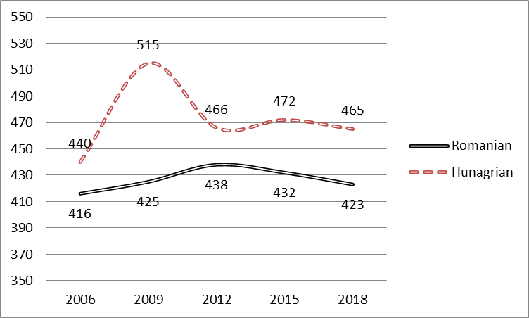
Matematika
Szövegértés
Természettudomány

Slide 34
4. Online és telefonos adatfelvétel

Slide 35
1. Jelentős különbségek az online és a telefonos adatfelvétel között
  Az online vizsgálat és korábbi adatfelvételek összehasonlításának veszélyei
2. „Radikálisabb” vélemények
  „Magyarabb” online szinte minden kérdés esetében
  Más irányú radikalizmus is jelen van
3. Sajtóban, nyilvános diskurzusban domináns, vagy formálódó véleményáramlatok markáns megjelenése
4. Mire jó az online?
  Összefüggések vizsgálatára
  Reprezentatív mintán láthatatlan csoportok vizsgálatára (USR+ & EMSZ szavazók)

